Slide 1

Формирование личностных результатов младшего школьника
Музипова Фазиля Фанилевна,
учитель начальных классов

Slide 2

УУД - это совокупность способов действий, которая обеспечивает способность обучающегося к
самостоятельному
усвоению новых знаний,
включая и организацию
самого процесса усвоения .

Slide 3
УУД
личностные
познавательные
коммуникативные
регулятивные

Slide 4

Применительно к учебной деятельности следует выделить три вида действий:
*личностное, жизненное самоопределение;
* действие смыслообразования;
*действие нравственно-
этического оценивания
усваиваемого содержания

Slide 5
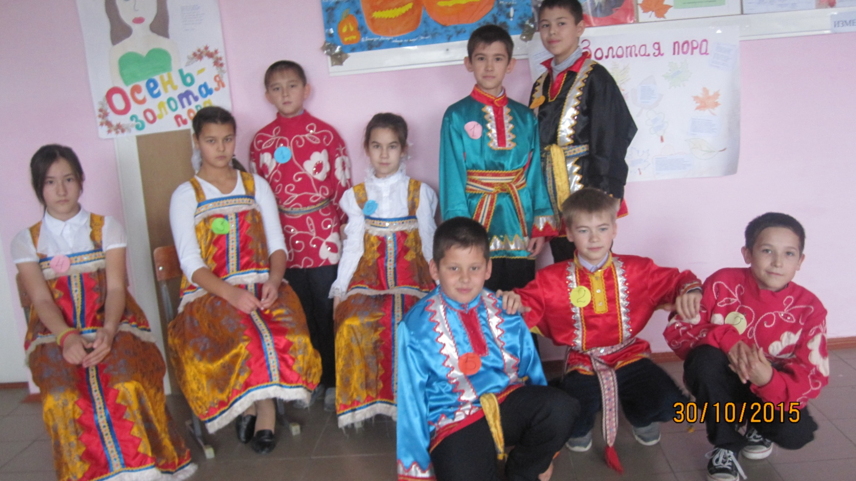
Самоопределение – это умение впитывать жизненный опыт и, опираясь на него, выстраивать свой жизненный путь

Slide 6
Смыслообразование- установление обучающимися связи между целью учебной деятельности и её мотивом.
Ученик должен задаваться вопросом: какое значение и какой смысл имеет для меня учение? — и уметь на него отвечать

Slide 7
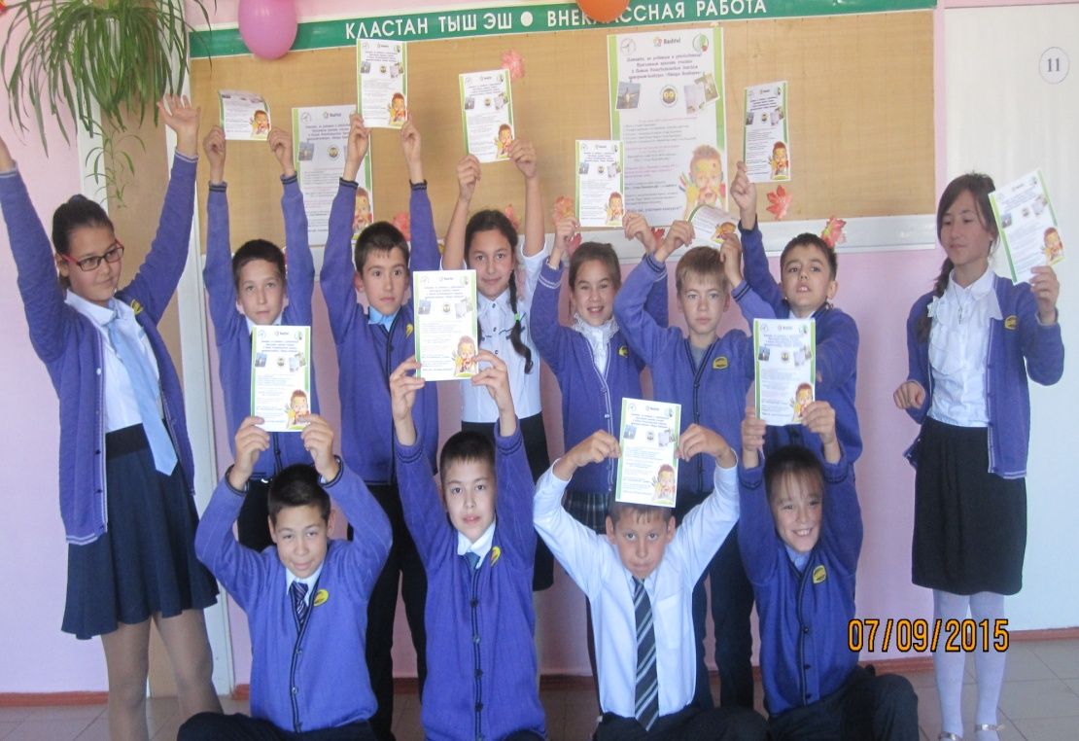
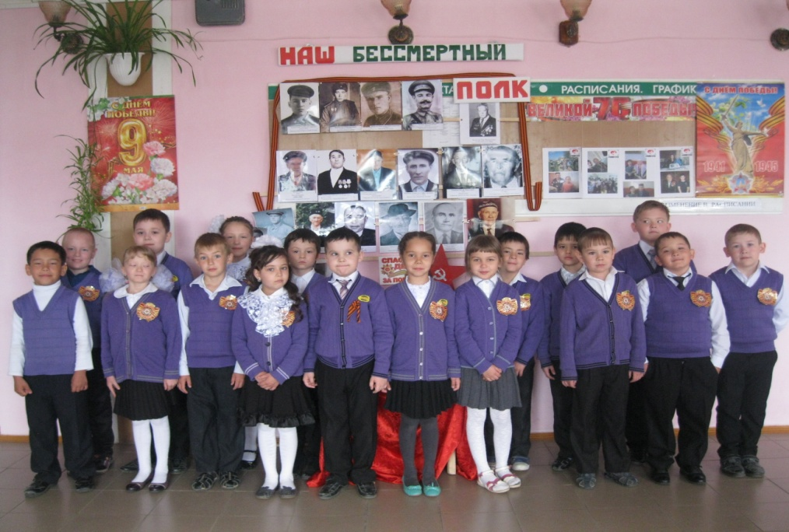
Нравственно-этическое оценивание.
Отношения нравственности и морали пронизывают всю нашу жизнь, в том числе и учебную деятельность, отношения с учителями, со сверстниками

Slide 8
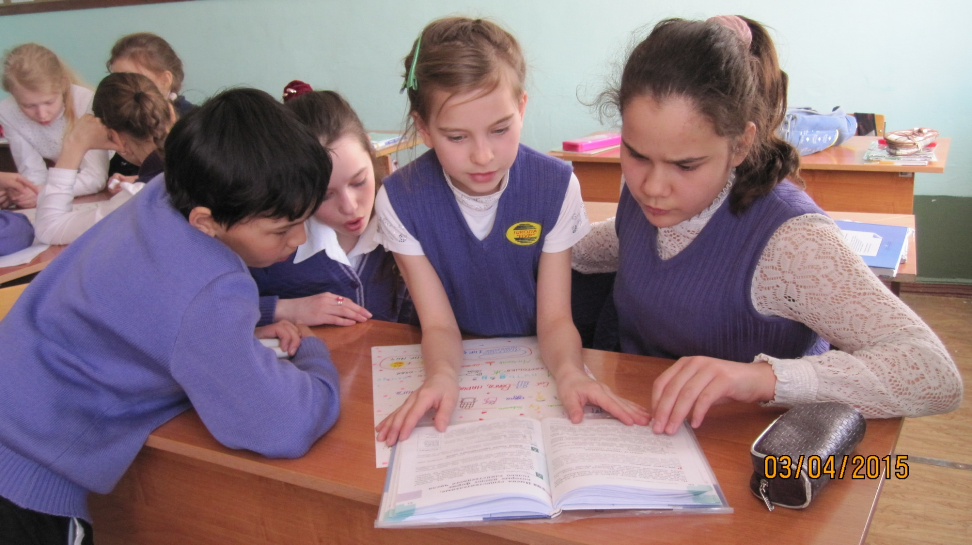
Каждый учебный предмет в зависимости от его содержания и способов организации учебной деятельности учащихся раскрывает определенные возможности для формирования личностных результатов

Slide 9
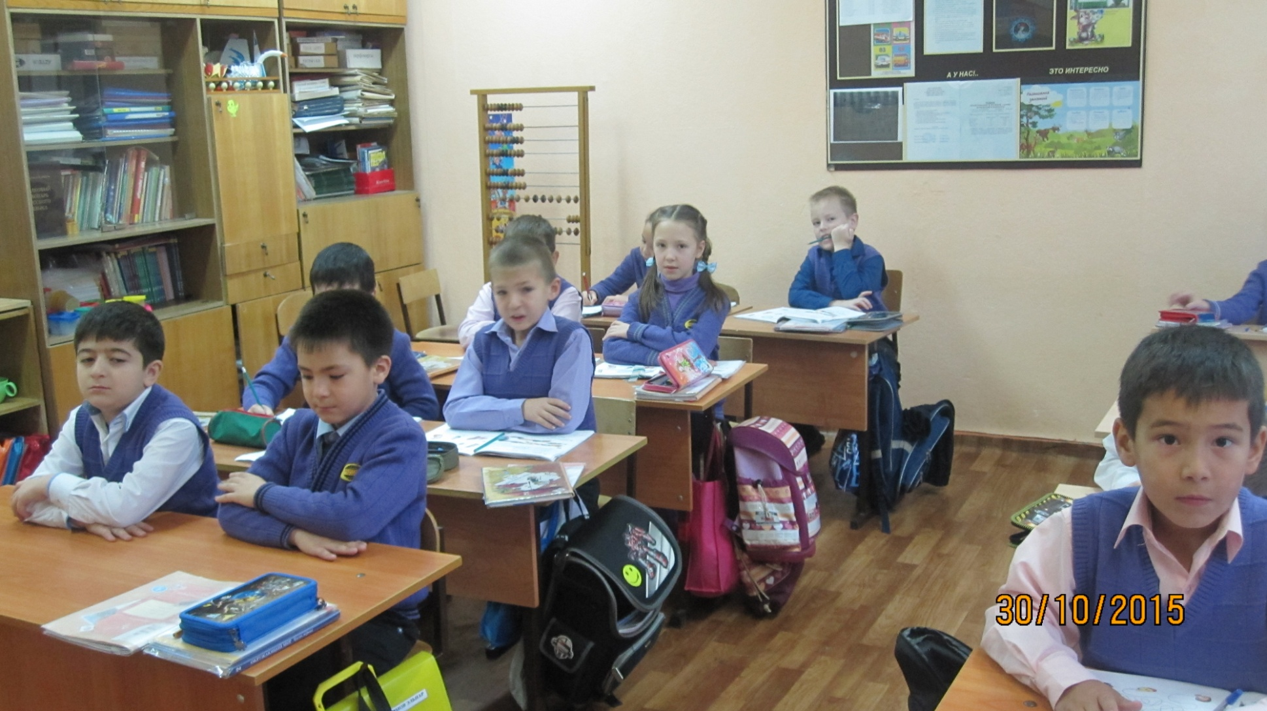
Развитие самооценки - важный момент в становлении личности ребенка, в его адаптации в социуме

Slide 10
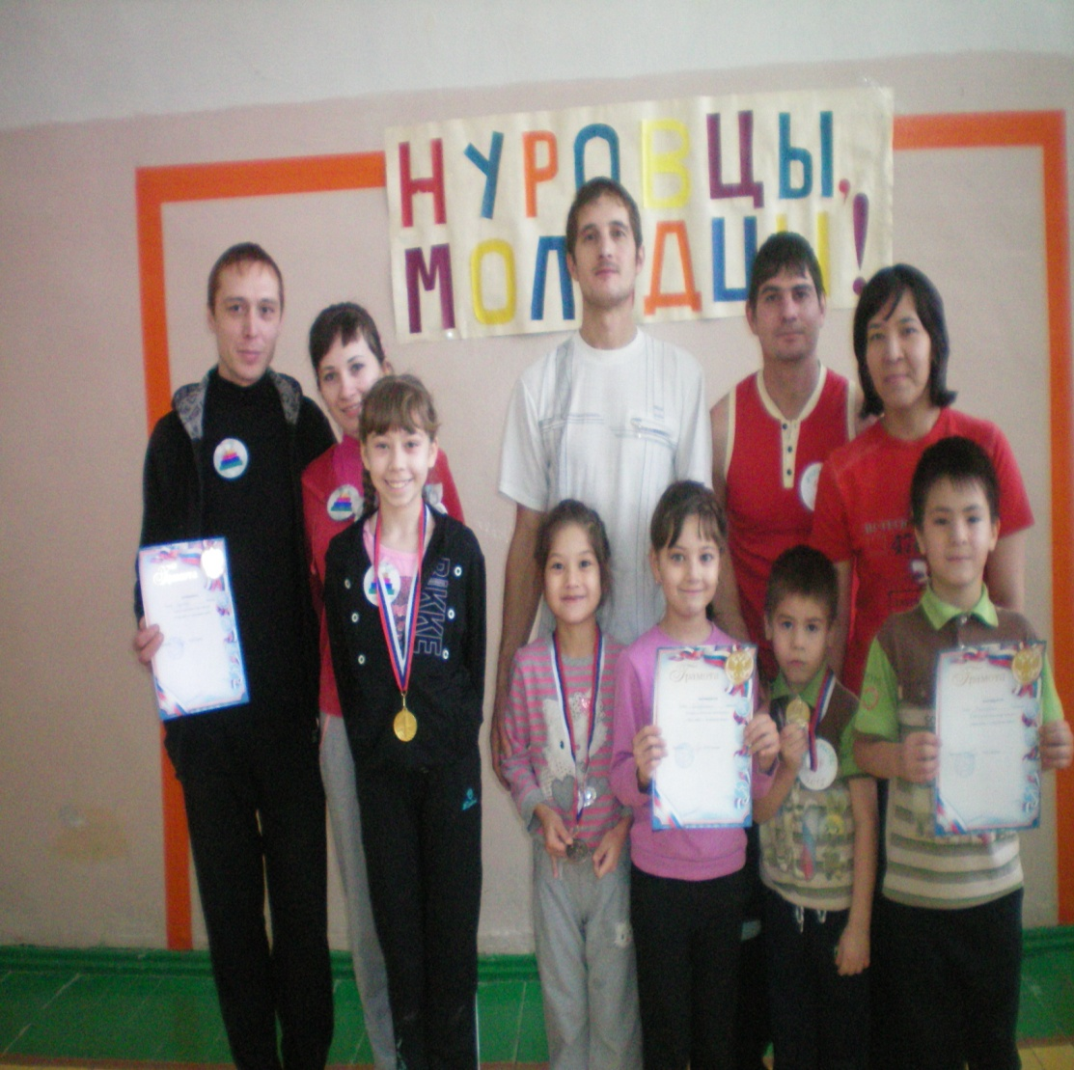
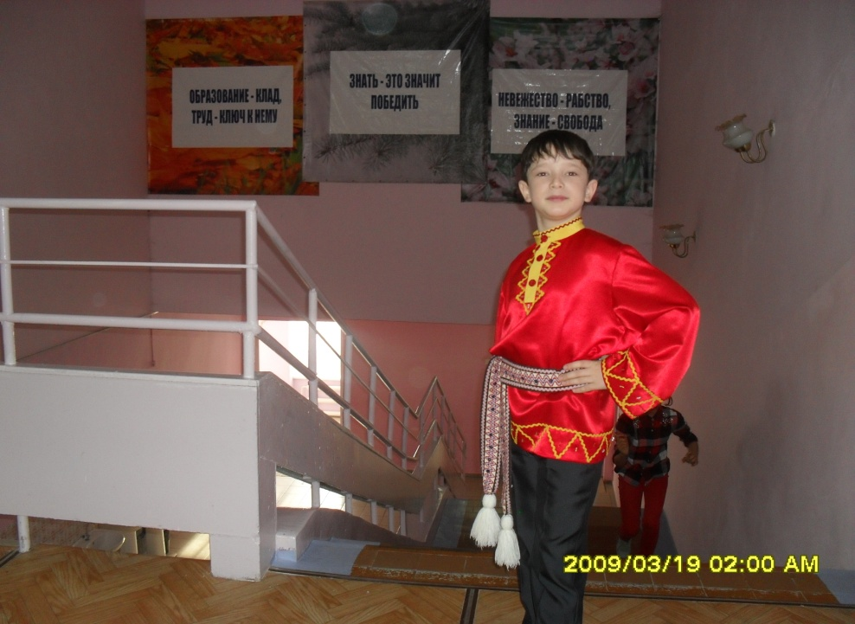
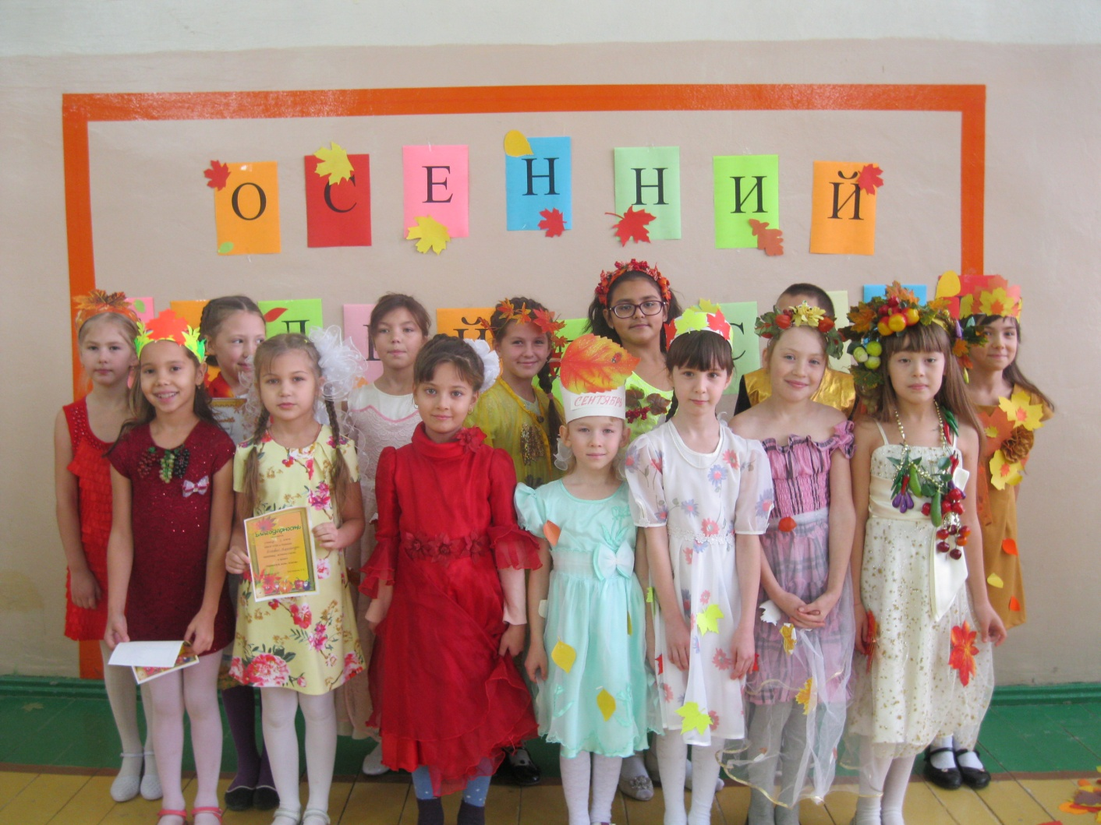
Ребенок развивается в любое время – будь это игра или учеба, встречи или экскурсии, кружки или спортивные мероприятия

Slide 11
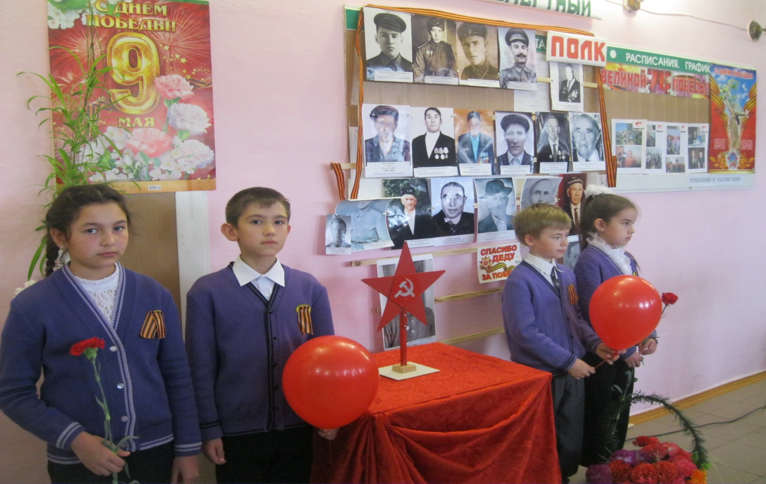
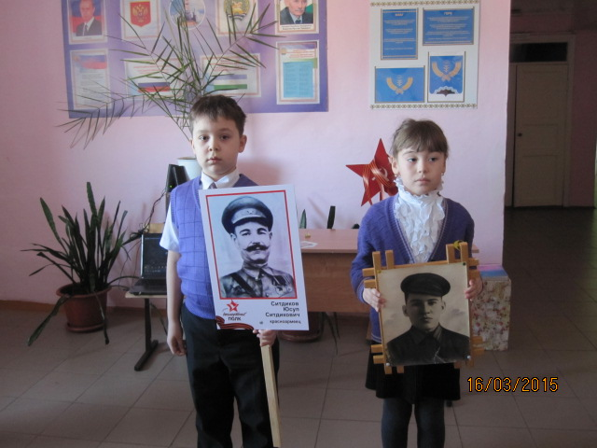
Выбор темы проектов, связанной с историей и культурой своей страны, позволяет формировать самоопределение учащихся как граждан России, испытывать чувство гордости за свой народ, свою
Родину.

Slide 12
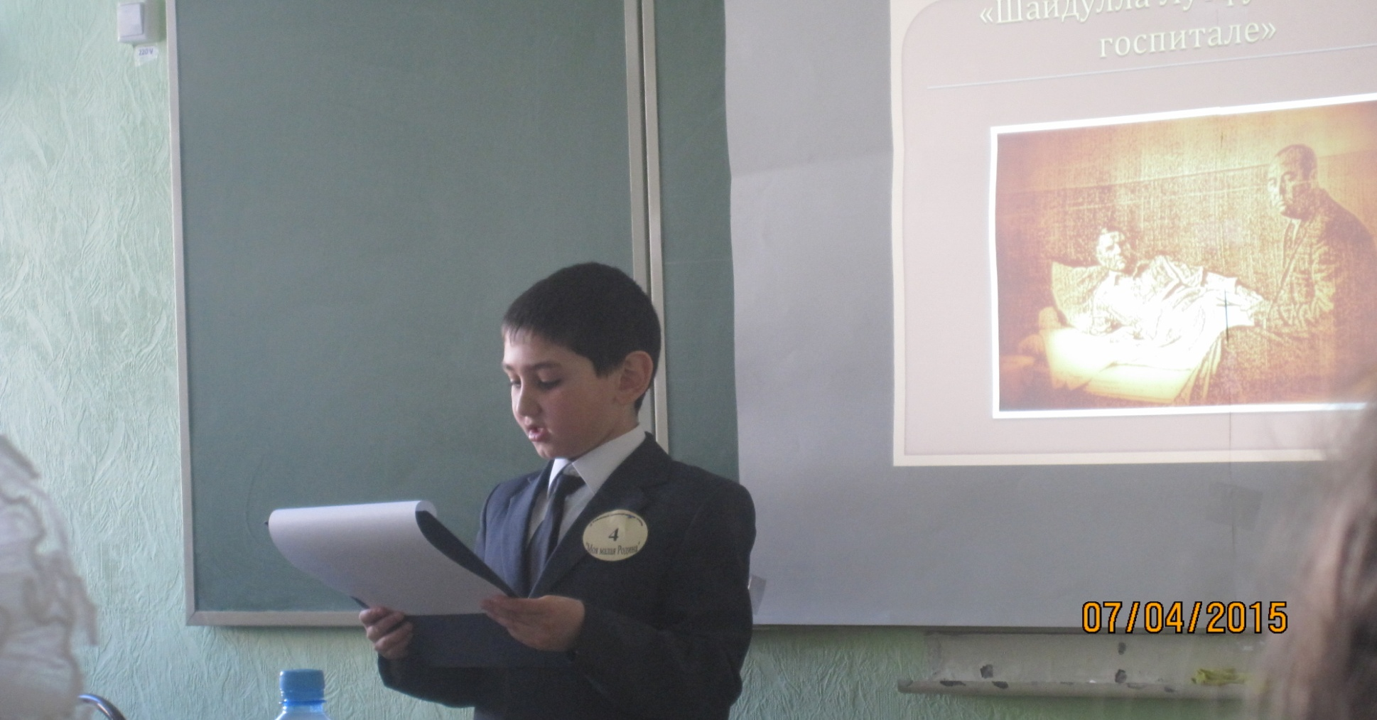
Учащиеся начальных классов активно участвуют на краеведческих чтениях, на научно-практических конференциях, Всероссийских конкурсах и других внеклассных мероприятиях.

Slide 13
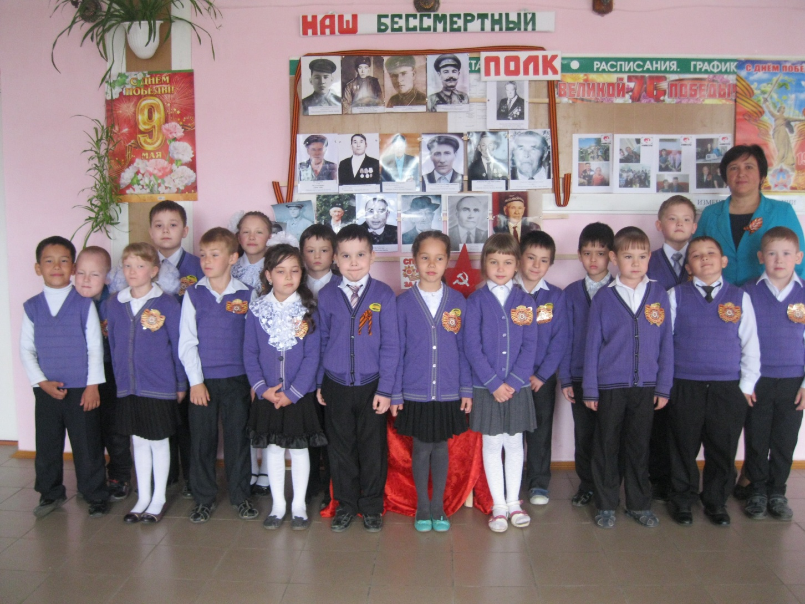
Все мы заинтересованы в том, чтобы получить на выходе из школы грамотного, сознательного, ориентированного на успех гражданина нашего государства со значительным багажом своих личностных достижений-результатов.

Slide 14
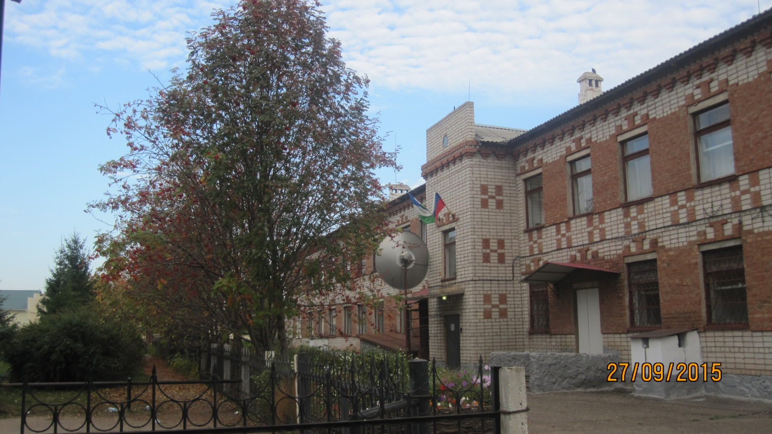
Спасибо за внимание

